Slide 2
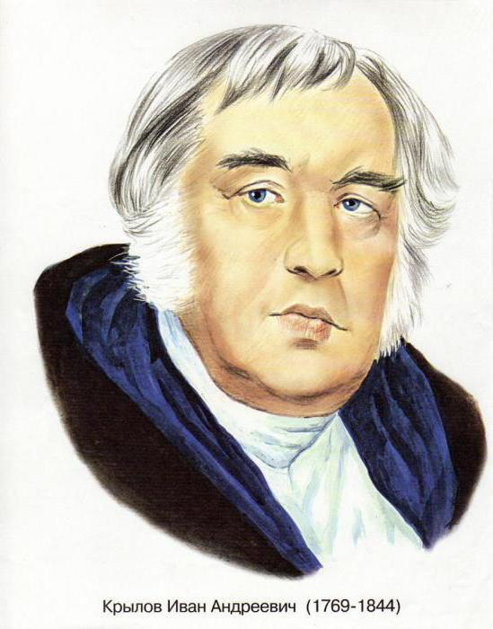
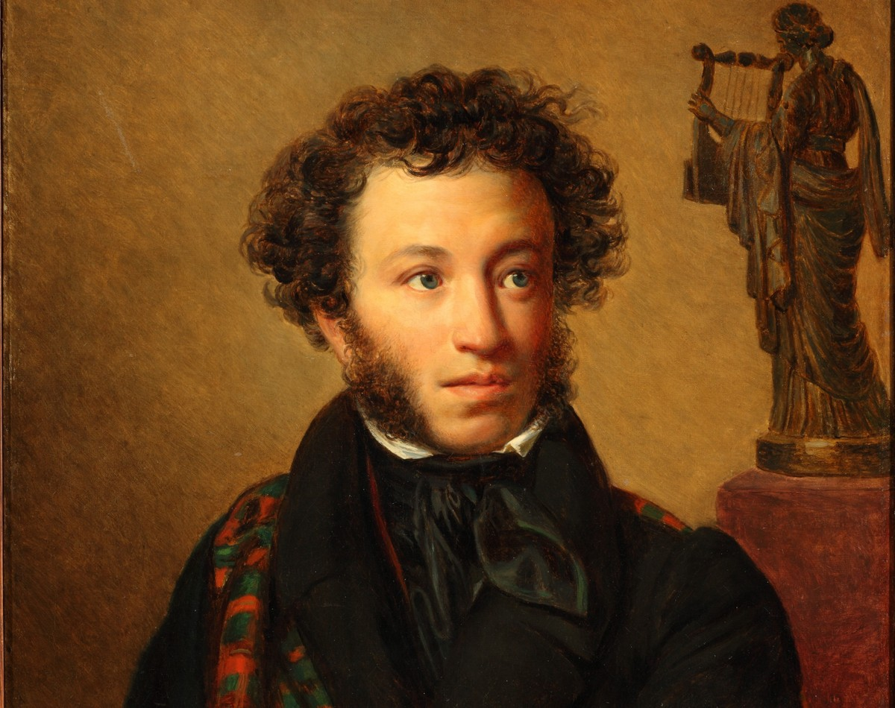
Какие произведения каких авторов мы уже прочитали?
Вспомните, с произведениями какого раздела мы начали знакомиться?

Slide 3
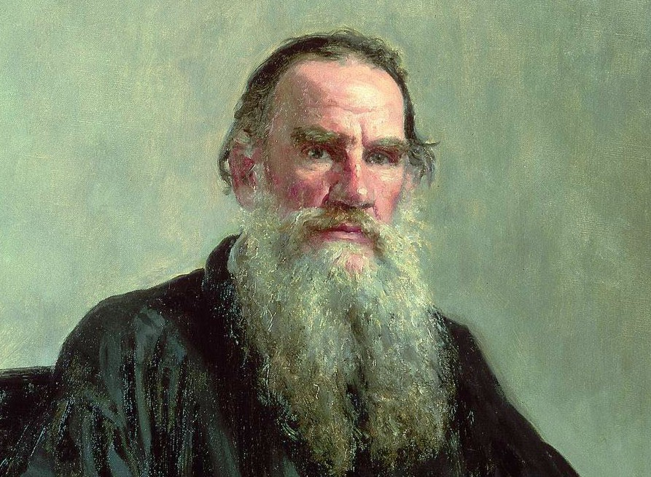
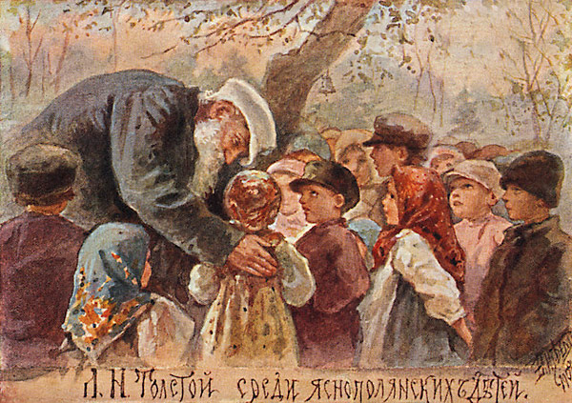
Сегодня мы начнём знакомиться с произведениями Льва Николаевича Толстого.

Slide 4
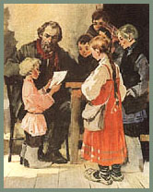
Прочитаем о Льве Николаевиче Толстом на стр. 108

Slide 5
Рассмотрите иллюстрации на стр. 109. Какая сказка на них изображена? Перескажите её.

Slide 6
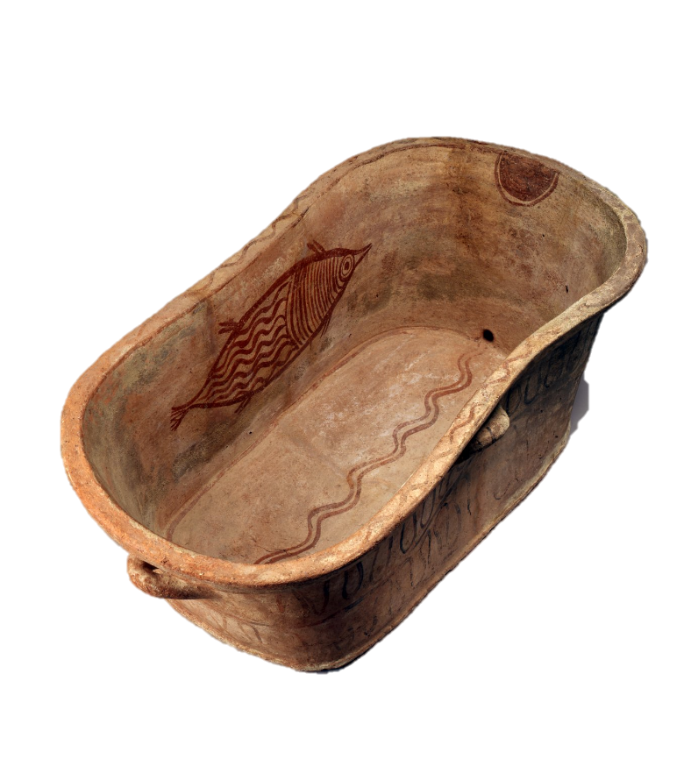
Узнаем значения некоторых слов.
Лохань - это круглая или овальная посуда для стирки белья, мытья посуды или других хозяйственных надобностей.
Невестка - это жена брата или сына по отношению к родственникам мужа.
Слаживать - мастерить, делать.

Slide 7
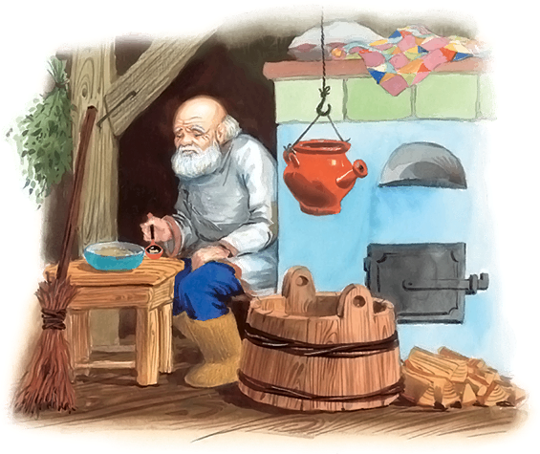
Чему учит этот рассказ?
Прочитайте пословицу на стр. 111. Что значит «почитать родителей»?
Как в семье стали относиться к дедушке? Почему?
Почему решили давать дедушке еду в лохани?
Что складывал Миша из дощечек?
Как отреагировали на это занятие сына родители?
Почему дедушку не сажали за стол?
Прочитайте рассказ.
Послушайте рассказ.
Какие чувства вы испытали при слушании рассказа?

Slide 8
Соберите пословицы. Объясните их смысл.
В недружной семье…
В семье разлад,
Когда семья вместе,
В семье согласно,
Не будет добра,
и сердце на месте.
добра не бывает.
так и дело идёт прекрасно.
так и дому не рад.
коли в семье вражда.

Slide 9
Вспомните, что мы сегодня делали на уроке.
Что вам особенно понравилось?
Что показалось немного трудным?
Спасибо, ребята, за урок!
До новых встреч!

Slide 10
Домашнее задание:
Уч. с. 110-111 чит., рассказ о семье

Slide 11
